Slide 1
AGAR Project
Seconda revisione
Alessia Boní, Giovanni Bonura, Andrea Spinelli, Raffaele Terracino

Slide 2


Tecnologie utilizzate

Slide 3
Punti della prima revisione
Product backlog, primo sprint backlog
Architettura del gioco (MVC)
Inizializzazione e avvio del gioco
Sistema di combattimento a turni: attacco
Esplorazione del mondo di gioco
Avvio del combattimento
Prima progettazione database
Storia del gioco

Slide 4
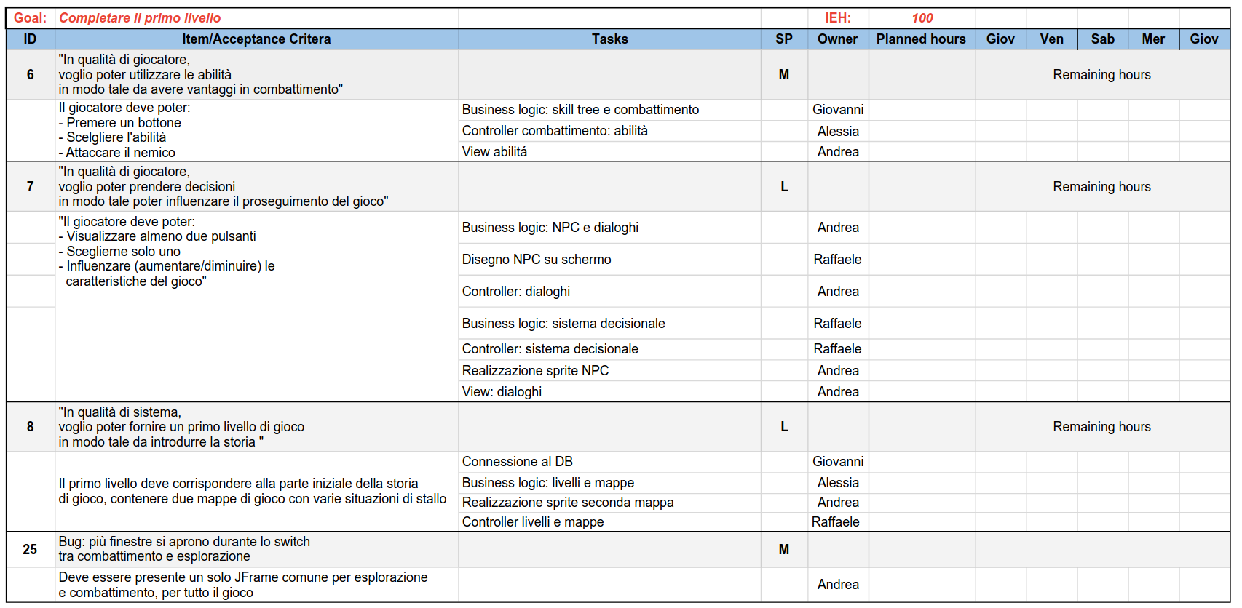
Secondo sprint backlog

Slide 5
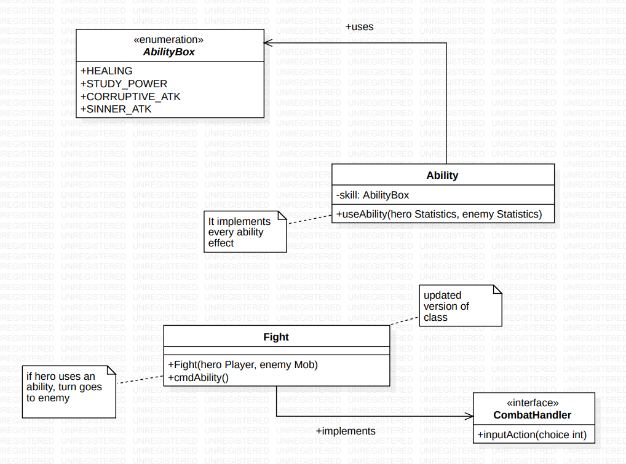
Sistema di abilità - Bonura

Slide 6
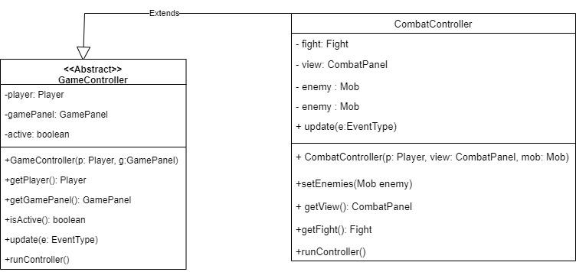
Controller delle abilità - Bonì

Slide 7
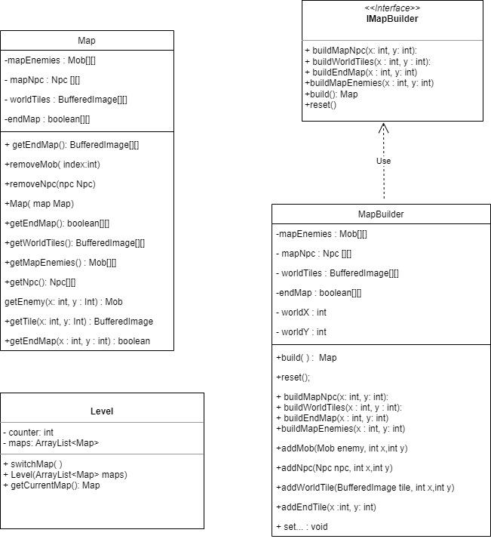
Sistema di mappe e livelli - Bonì

Slide 8
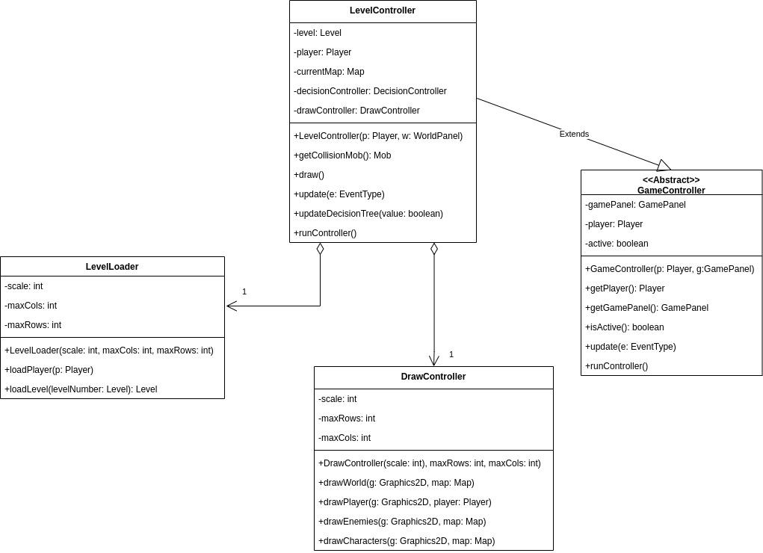
Controller livelli e mappe - Terracino

Slide 9
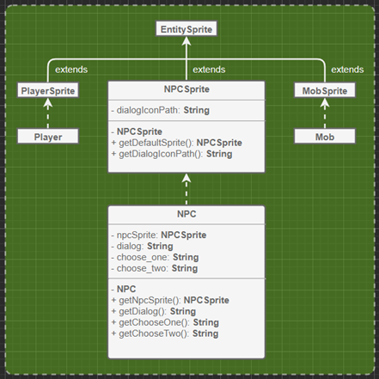
NPC e controller dialoghi, Business Logic - Spinelli

Slide 10
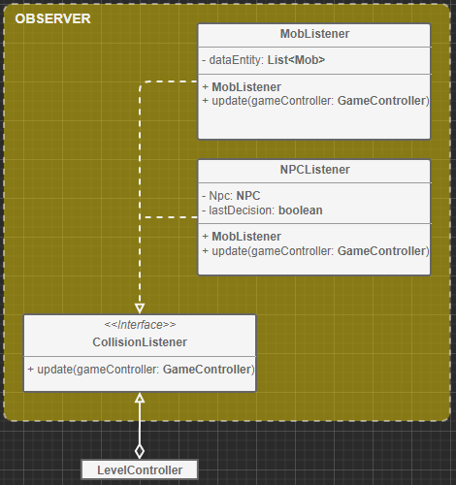
NPC e controller dialoghi, Controller - Spinelli

Slide 11
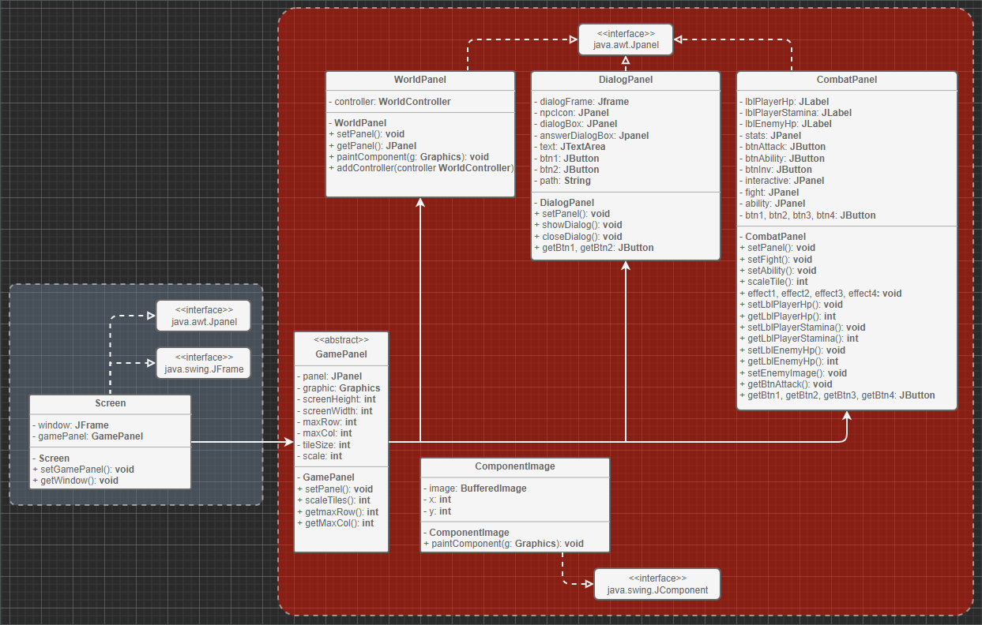
NPC e controller dialoghi, View - Spinelli

Slide 12
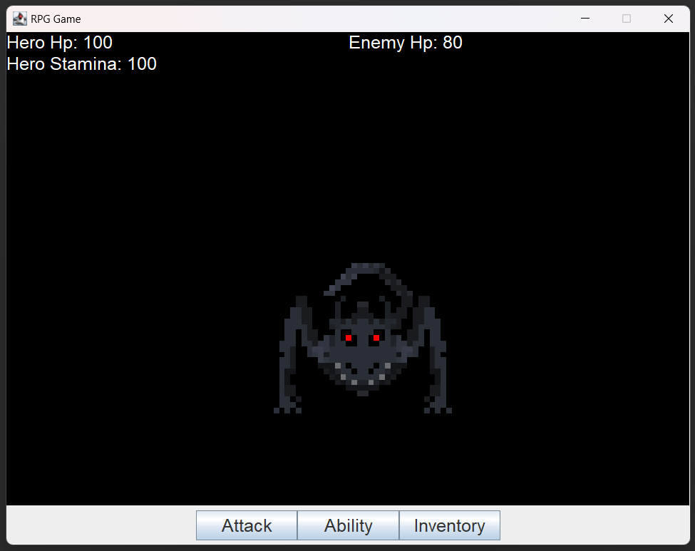
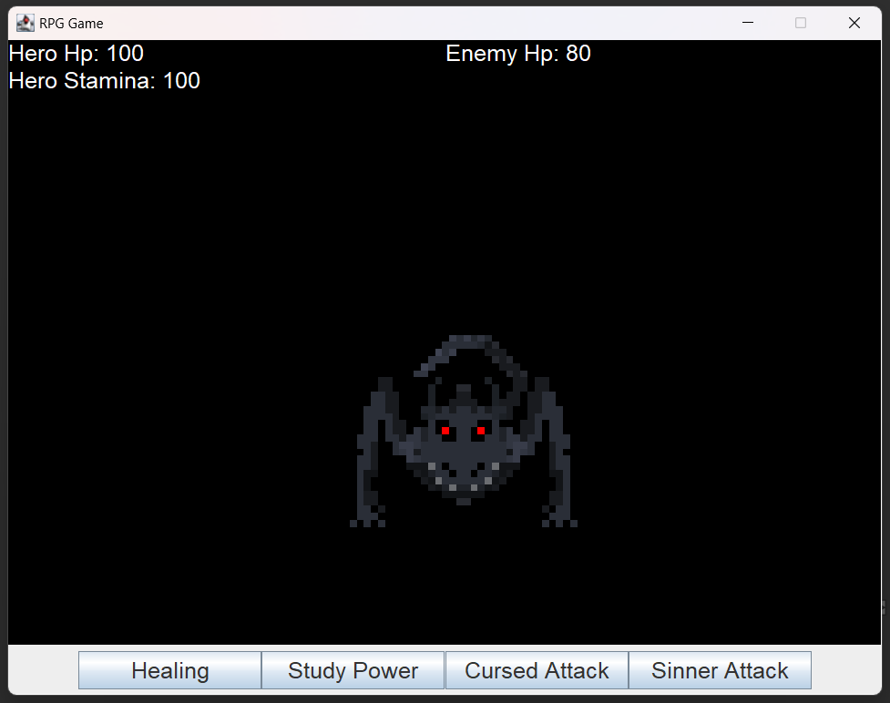
View: Abilità - Spinelli

Slide 13
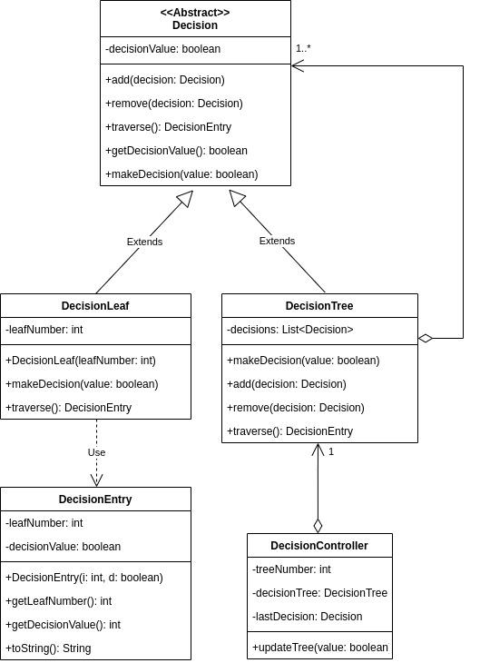
Sistema decisionale - Terracino

Slide 14
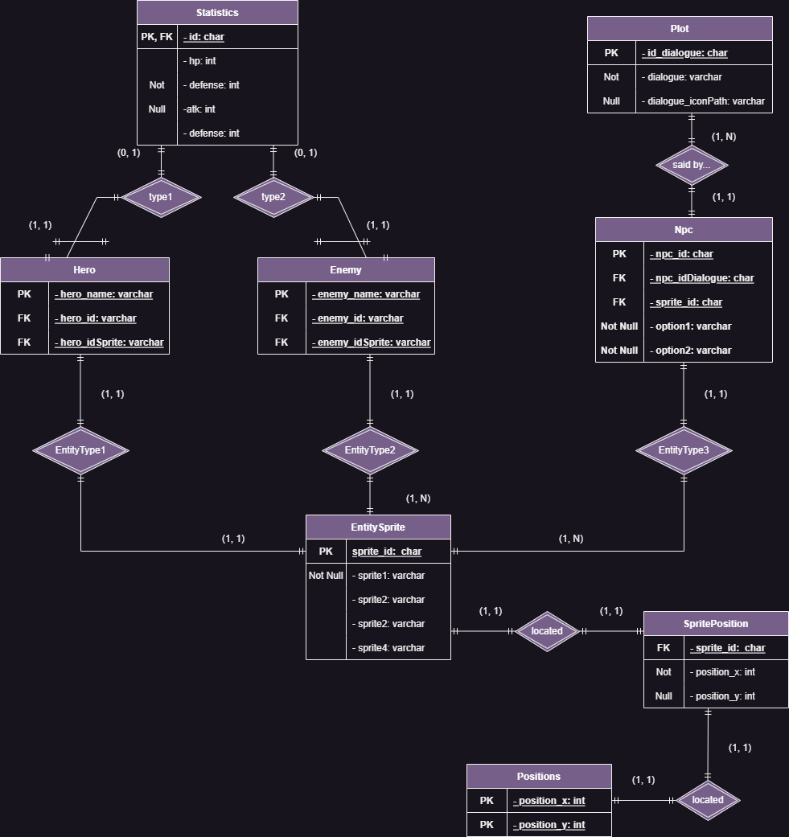
Database delle entità di gioco - Bonura

Slide 15
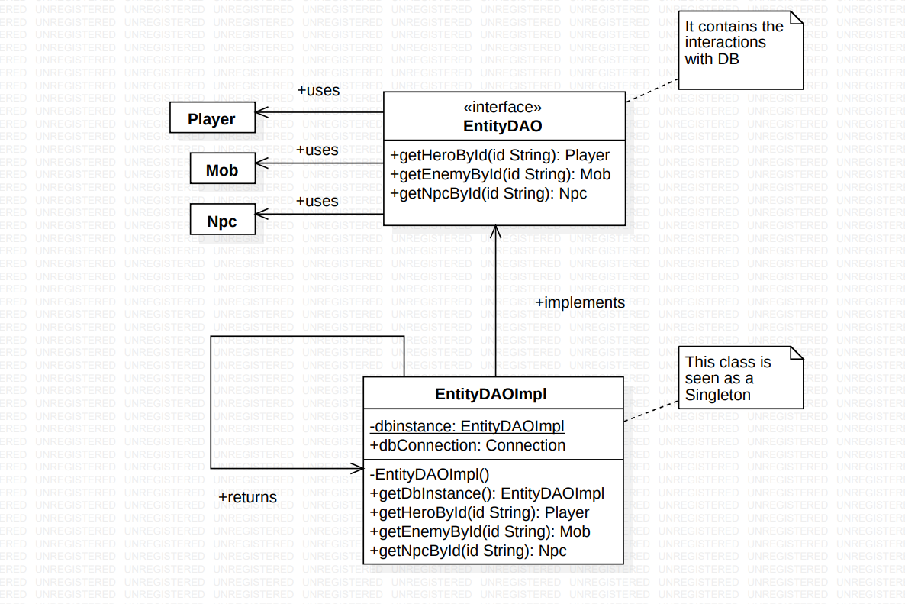
Connessione al database - Bonura

Slide 16
TDD e incremento del secondo sprint

